Slide 1
《数值分析》 14
➔
➔
➔
➔
拉格朗日插值误差余项
均差与牛顿插值公式
均差表的构造计算
牛顿多项式求值算法

Slide 2
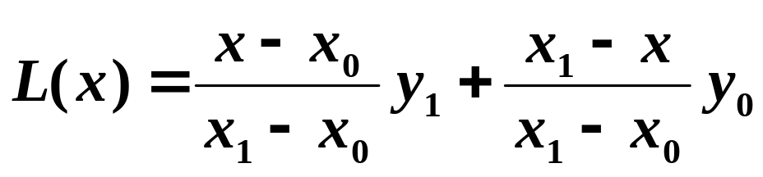
两点线性插值
插值余项(误差):
R(x) = f(x) – L(x)
由插值条件,知
R(x)=C(x) (x – x₀)(x – x₁)
即 f(x) –L(x) = C(x) (x – x₀)(x – x₁)
C(x) = ???
2/16

Slide 3
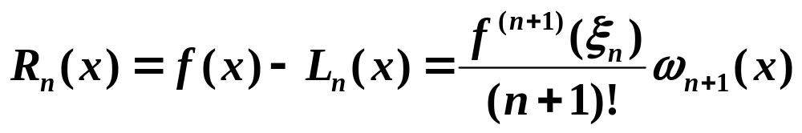
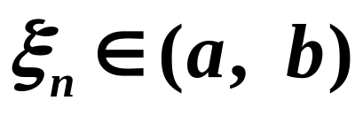
定理5.2 设 f(x)∈C[a, b], 且 f (x) 在(a, b)内具有n+1阶导数, 取插值结点
a≤x₀＜x₁＜······＜x_{n}≤b
则对任何x∈[a , b], 满足 L_{n}(x_{k}) = f(x_{k}) 的 n 次插值多项式L_{n}(x) 的误差
其中,
且与x有关
3/16

Slide 4
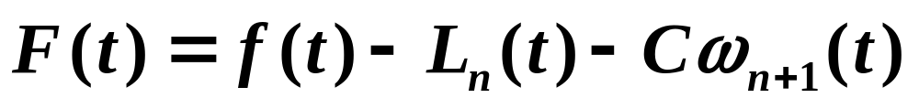
证明: 记 ω_{n+1}(x) =(x – x₀)(x – x₁)······(x – x_{n})
由插值条件
L_{n}(x_{k}) = f(x_{k}) (k = 0,1,…,n)
知存在C(x)使得
f(x) – L_{n}(x)= C(x) ω_{n+1}(x)
取定 x∈(a, b), 设 t∈( a, b ). 为了求C(x),构造函数
显然, F(x) = 0, F(x_{j}) = 0, ( j = 0,1,···,n )
4/16

Slide 5
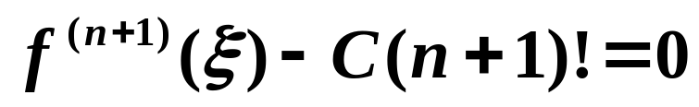
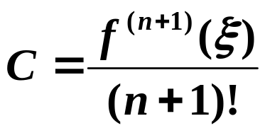
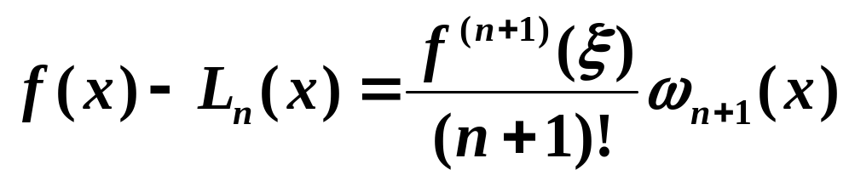
F(t) 有(n+2)个相异零点. 根据Rolle定理, F’(t)在区间(a, b)内至少有 (n +1)个相异零点.
依此类推,F ^{( n+ 1 )}(t) 在区间 ( a, b ) 内至少有
一个零点。故存在 ξ ∈ (a, b), 使F^{(n+1)}(ξ )=0
➔
5/16

Slide 6
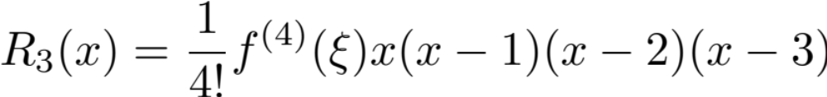



例 分析三次多项式插值误差
x 0 1 2 3
f(x) -2 -2 -4 4
6/16

Slide 7


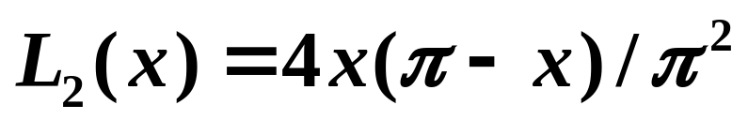
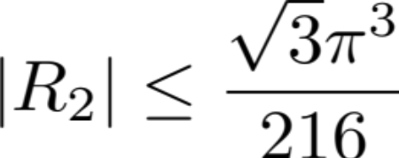
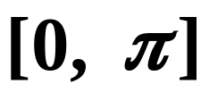
例 取被插值函数为正弦函数 f(x) = sin x，取三点做二次插值。
x 0
Sin x 0 1 0
思考题: 在区间 内增加插值结点是否会导致Runge现象
7/16

Slide 8
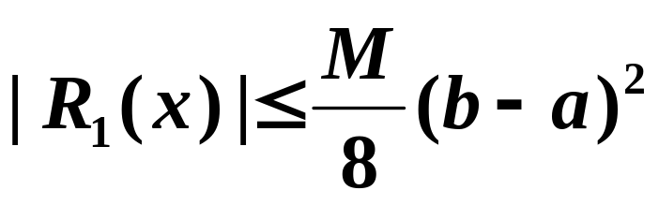
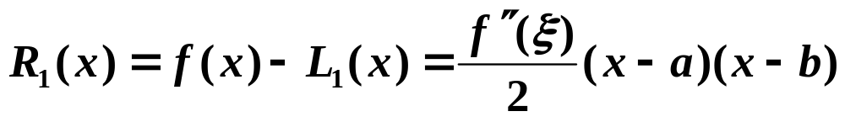
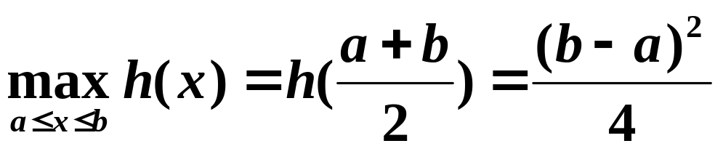
例5.3 设 y = f(x) 在区间 [a, b]上有连续,且 f (x) 在 (a, b)内具有2阶导数,已知f (x)在区间端点处的值.如果当x∈ (a, b)时,有|f ’’(x)|≤M. 试证明
证明 由Lagrange插值误差定理
令h(x) = |( x – a )( x – b )|
8/16

Slide 9
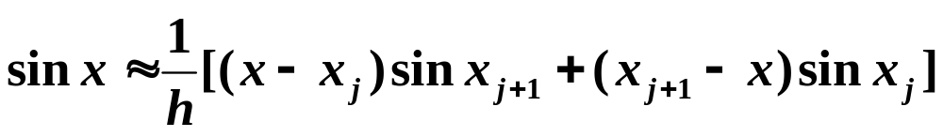
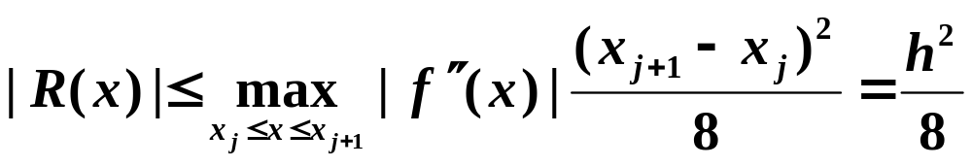
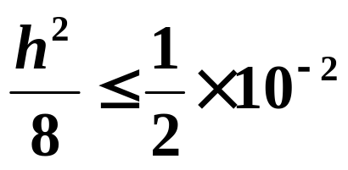
应用: 考虑制做 sin x 在[0,π ]上等距结点的函数表,要求用线性插值计算非表格点数据时,能准确到小数后两位,问函数表中自变量数据的步长h应取多少为好？
解：设应取的步长为h , 则 x_{j} = jh ( j = 0,1,···,n).
当 x∈(x_{j} , x_{j+1})时
只须
➔
h ≤ 0.2
9/16

Slide 10
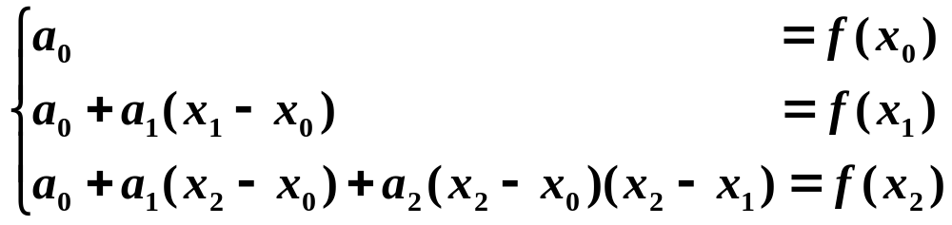
牛顿插值问题
取x₀, x₁, x₂,求二次函数
P(x)=a₀ + a₁(x – x₀) + a₂ (x – x₀)(x – x₁)
满足条件
P(x₀)=f(x₀), P(x₁)=f(x₁), P(x₂)=f(x₂)
插值条件引出关于a₀, a₁, a₂方程
10/16

Slide 11
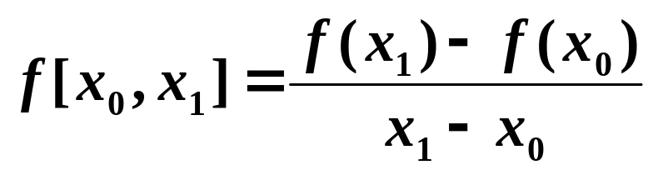
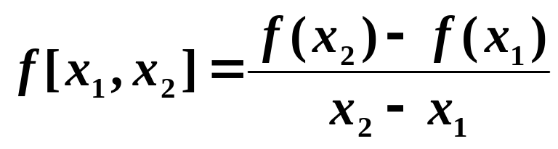
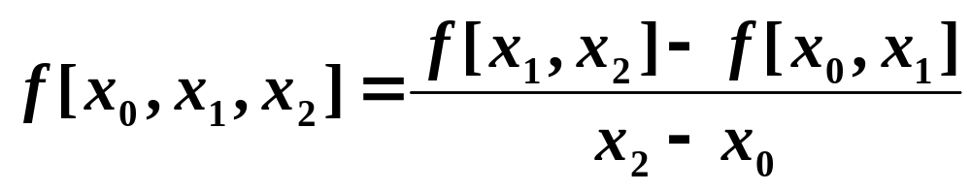
解下三角方程组过程中引入符号
a₀ = f(x₀), a₁ = f[x₀, x₁], a₂ = f[x₀, x₁, x₂]
牛顿插值公式:
P(x)= f(x₀) + f[x₁, x₂](x – x₀)
+ f[x₀, x₁, x₂](x – x₀)(x – x₁)
11/16

Slide 12
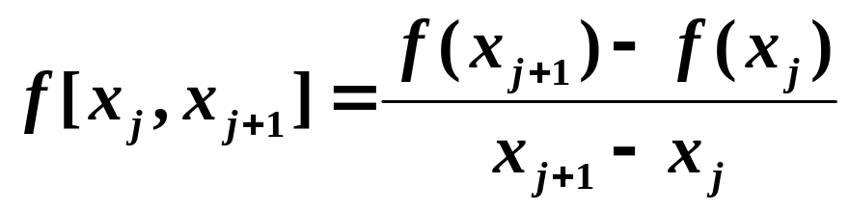
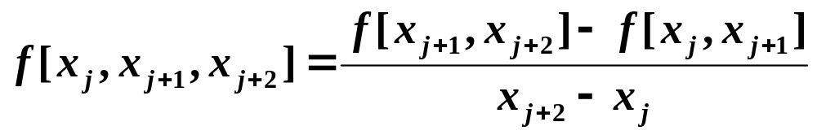
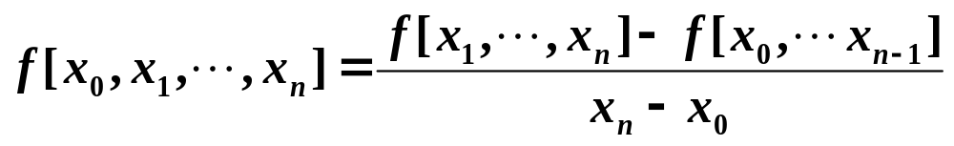
定义5.3 若已知函数 f(x) 在点 x_{0,}x₁,···,x_{n} 处的值 f(x₀), f(x₁), ···, f(x_{n}).如果 i ≠ j ,则
一阶均差
( j = 0,1,…,n-1 )
二阶均差
( j = 0,1,…,n-2 )
n阶均差
12/16

Slide 13
例 由函数表求各阶均差
x - 2 -1 0 1 3
y -56 -16 -2 -2 4
解:按公式计算一阶均差、二阶均差、三阶均差
x f(x) 一阶均差 二阶均差 三阶均差
-2 -56
-1 -16 40
0 -2 14 -13
1 -2 0 -7 2
3 4 3 1 2
13/16

Slide 14
MATLAB程序计算
-2 -56
-1 -16 40
0 -2 14 -13
1 -2 0 -7 2
3 4 3 1 2 0
x=[-2 -1 0 1 3]’;
y=[-56 -16 -2 -2 4]’;
data=[x,y];dy=y;
n=length(x);
for k=1:n-1
dx=x(k+1:n)-x(1:n-k)
dy=diff(dy)./dx;
f=zeros(n,1);f(k+1:n)=dy;
data=[data,f];
end
data
14/16

Slide 15
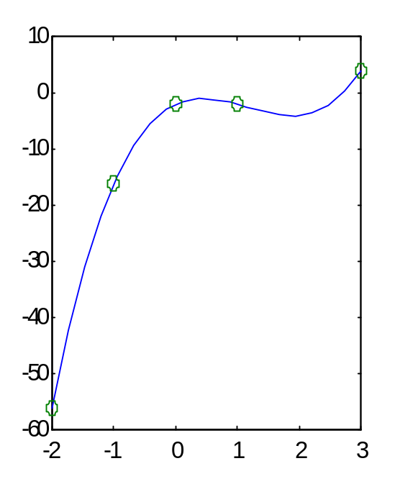
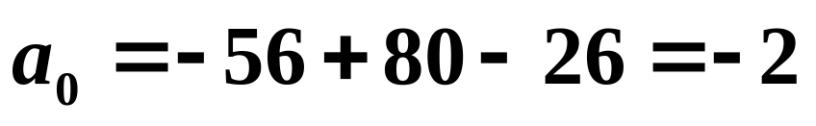
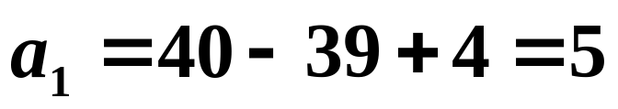
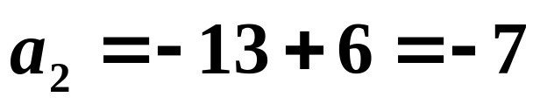
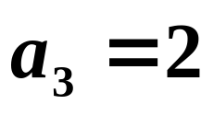
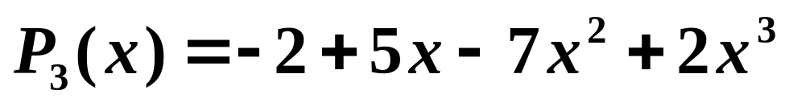
N₃(x) = –56 + 40(x + 2) –13(x + 2)(x + 1) +
2(x + 2)(x + 1) x
函数值的计算:
N₃(x) = –56 + (x + 2) [40 +(x + 1) [– 13 +2 x]]
15/16

Slide 16
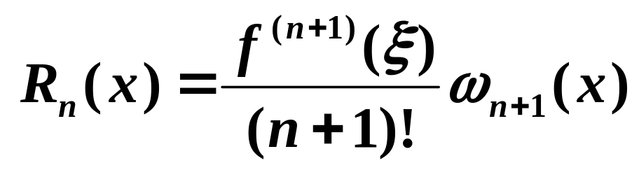
牛顿多项式算法: 记插值节点为x₀,x₁,···,x_{n}, f(x)的各阶差商为 f₀, f₁, f₂, ···, f_{n}
s←f_{n}
计算 s ← f_{k}+s*(x-x_{k}) (k=n-1,n-2, ···, 0)
(3) N(x)=s
根据代数插值存在唯一性定理, n 次牛顿插值公式恒等于n次拉格朗日插值公式,误差余项也相等，即
16/16

Slide 17
小 结
前面已经学过两种插值方法：
Langrange插值法、Newton插值法。
共同点:
1）插值条件相同，即
x_{i} | x₀ | x₁ | … | x_{n}
y_{i} = f(x_{i}) | y₀ | y₁ | … | y_{n}
2）求一个次数不超过n的代数多项式

Slide 18
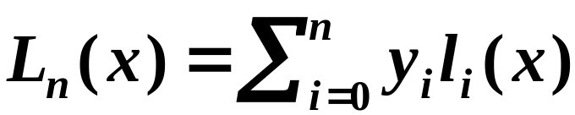
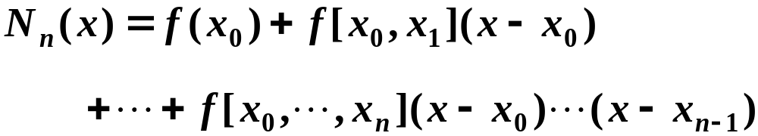
不同点:
构造方法（思想）不同
Langrange插值法采用基函数的思想
Newton插值法采用承袭性的思想
均差表
注：两种方法的结果相同（唯一性）!

